Slide 1
Obhajoba praxe
Vysoká škola technická a ekonomická v Českých Budějovicích
Ústav podnikové strategie
Autor: Lukáš Mareš, UČO 30921
Pozemní stavitelství, kombinovaná forma, zimní semestr 2023

Slide 2

Osnova
Představení společnosti
Náplň a průběh praxe
Spolupráce na projektech
Ukázka z realizace
Zhodnocení praxe studentem
Závěr

Slide 3
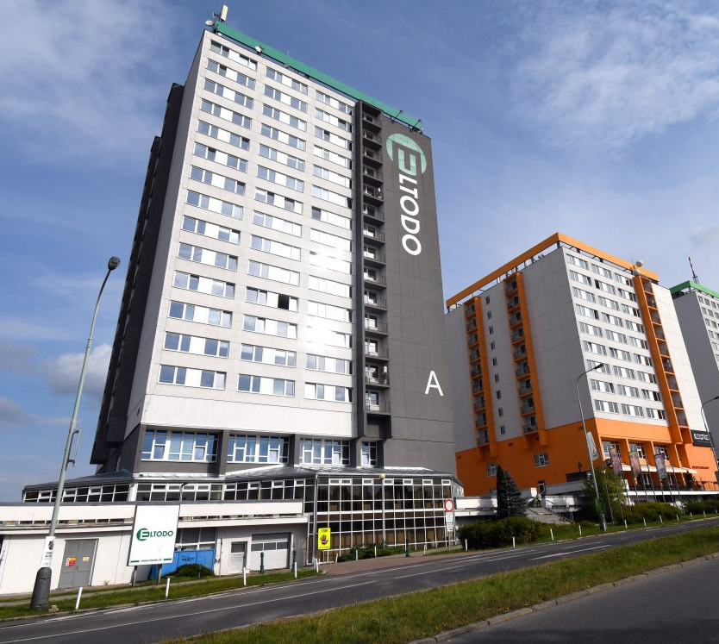
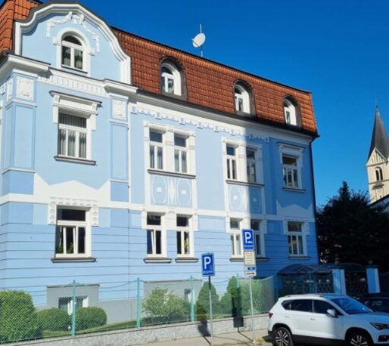
SAGASTA s.r.o.
nezávislá projekční, inženýrská a konzultační
společnost
založena v roce 2015
sídlí na adrese Novodvorská 1010/14, Praha 4
pobočky: Brno, Ostrava, Plzeň, Olomouc, Teplice, Bratislava, od října 2023 České Budějovice
profesní aktivita je zaměřena na různé stavební inženýrské oblasti, zejména na obory dopravních staveb, zabývá se územním plánováním, projektováním železničního svršku a spodku, silnic, mostů, podzemních staveb, pozemních staveb, geodetických a geologických prací

Slide 4

Náplň a průběh praxe
účast na projednávání zakázky s objednatelem a investorem, zodpovědnost za dodržování předpisů BOZP, EMS, ISO, PO atd. v rozsahu pracovní činnosti, zodpovědnost za dodržování norem, předpisů a směrnic souvisejících s projektováním, vykonávání dalších prací vyplývajících z popisu základní charakteristiky sjednaného druhu práce podle pokynů nadřízeného
ve společnosti SAGASTA s.r.o. pracuji již od června 2022 na pozici projektanta v ateliéru pozemních a podzemních staveb na hlavní pracovní poměr
zároveň studuji kombinovanou formu Bc. studia Pozemní stavby na VŠTE
náš ateliér se zabývá převážně projektováním pozemních objektů na dopravních stavbách
náplň mojí práce projektanta spočívá především ve zpracování projektů v oblasti pozemních staveb, studování podkladů a technického zadání k zakázce, navrhování technického řešení a možnosti jejich realizace, zodpovědnost za dodržení podmínek zadaných v zadávací technické dokumentaci, spolupráci na koordinaci zakázek s objednatelem, investorem a s kolegy v rámci skupiny ELTODO, jednání s dotčenými orgány, správci inženýrských sítí, příp. vlastníky dotčených objektů v souladu s požadavkem objednavatele či investora,

Slide 5
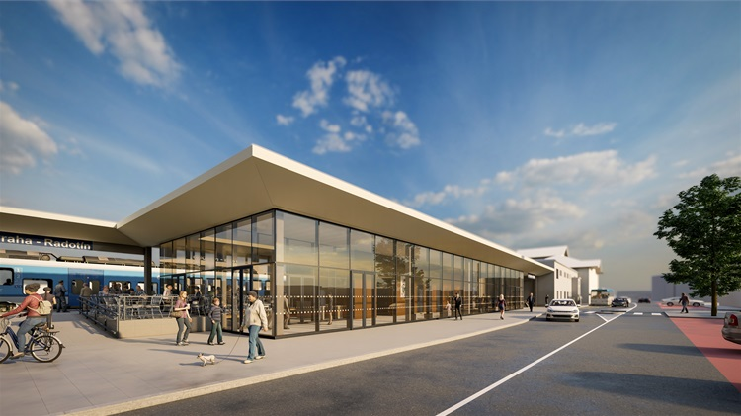
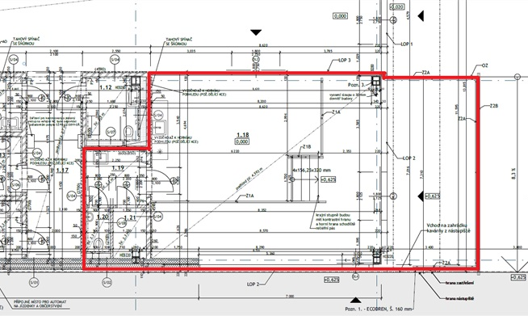
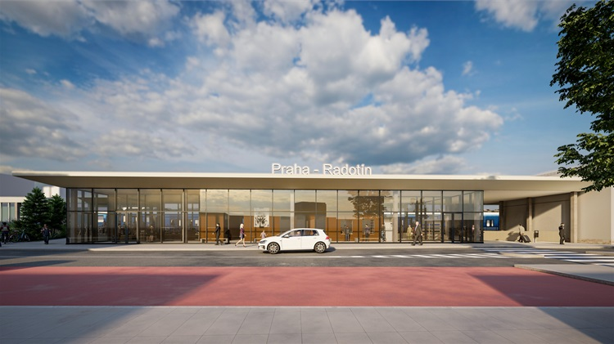
Spolupráce na projektech
Rekonstrukce výpravní budovy ŽST Praha-Radotín
V letošním roce začala výstavba nové výpravní budovy ve stanici Praha - Radotín, na základě projektu, který jsme realizovali. Dnes je stavba již dokončena.
Cílem projektu byla realizace přístavby současné výpravní budovy. Jednopodlažní prosklený objekt navazuje na stávající historickou výpravní budovu, která v místě zůstane a přemění se ve služebnu městské policie.
Jádrem nového objektu je vstupní hala s přístupem do podchodu, do níž jsou vsazeny jednotlivé stavební moduly obsahující pokladny, komerční prostory, veřejné WC a provozní zázemí. Z haly vede schodiště do podchodu, dále zde jsou čtyři vstupy na ulici a dva na 1. nástupiště.

Slide 6
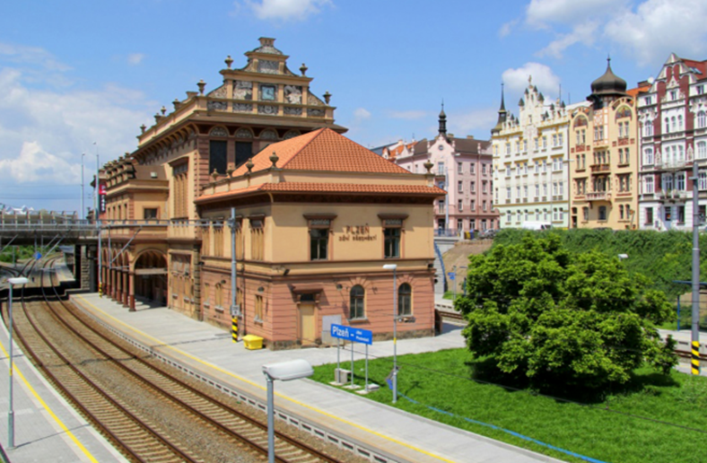
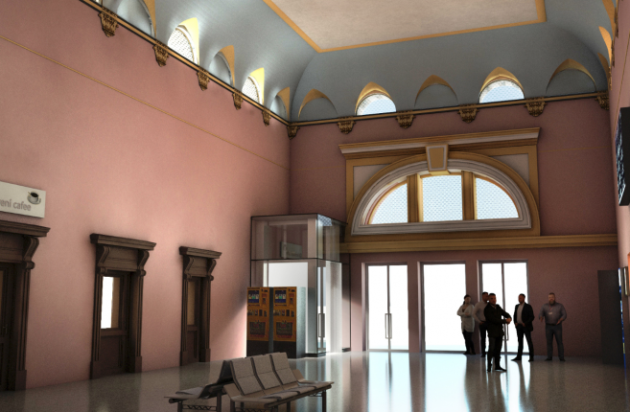
Ukázka z realizace
Rekonstrukce výpravní budovy ŽST Plzeň -Jižní Předměstí – Plzeň
Popis projektu:
Jedná se o rekonstrukci objektu stávající výpravní budovy.
Vedoucí projektu: Ing. arch Vítězslav Glomb
Objednatel: Správa železnic, státní organizace
Zpracování projektu: 2018, 2020–2021
Realizace projektu: 2020–2024
Stupeň projektu: DSP, PDPS

Slide 7
Zhodnocení praxe studentem
díky práci projektanta na hlavní pracovní poměr ve společnosti SAGASTA s.r.o. získávám nové zkušenosti, pracuji v týmech s kolegy na různých projektech a prohlubuji si odborné znalosti, získané při studiu na SŠ a na VŠTE

Slide 8
Závěr
práce v projekci mě naplňuje a otevírá mi nové obzory pro splnění mých dlouhodobých cílů

Slide 9
Děkuji za pozornost

